Slide 1
Visualização de Dados

Slide 2
Vamos Modernizar o Nosso Scatterplot!
Baixe link

Slide 3
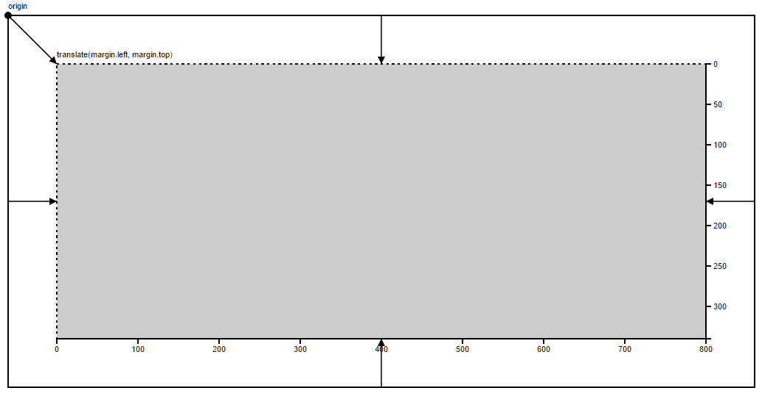
Margens
Note que os pontos e texto do nosso scatterplot estão fora do SVG
Para corrigir isso definiremos “margens” para o desenho

Slide 4
Conversão de Margens (Mike Bostock)
Defina a margem
var margin = {top: 3, right: 2, bottom: 5, left: 5};
Defina largura e altura
var width = 500- margin.left - margin.right;
var height = 300 - margin.top - margin.bottom;
Defina o SVG
var svg = d3.select("body").append("svg") .attr("width", width + margin.left + margin.right) .attr("height", height + margin.top + margin.bottom) .append("g") .attr("transform", "translate(" + margin.left + "," + margin.top + ")");
A partir daqui, podemos ignorar as margens

Slide 5
Escalas em D3
D3 possui um grande número de recursos para ajudar em operações comuns em desenhar visualizações
Escalas são um desses recursos. Existem vários tipos de escala, veremos agora a mais comum: Escalas Lineares
var x = d3.scaleLinear() //cria a escala identidade
x(1) // retorna 1

Slide 6
Escalas em D3
D3 possui um grande número de recursos para ajudar em operações comuns em desenhar visualizações
Escalas são um desses recursos. Existem vários tipos de escala, veremos agora a mais comum: Escalas Lineares
var x = d3.scaleLinear()
.domain([0,100])
.range([30,500])
x(0) //retorna 30
x(50) //retorna 265
500
Range
30
100
Domain

Slide 7
Escalas em D3
var xScale = d3.scaleLinear()
.domain([0, d3.max(dataset, function(d) { return d[0]; })])
.range([0, w]);
var yScale = d3.scaleLinear()
.domain([0, d3.max(dataset, function(d) { return d[1]; })]) .range([0, h]);
Essas escalas permitem transformar um retângulo contendo os dados no viewport desejado. Use as escalas para definir as coordenadas dos pontos e do texto.

Slide 8
Escalas em D3
O plot está “invertido”, como usar escalas para resolver isso?
.range([h, 0]);

Slide 9
Escalas em D3
Use escalas para definir o raio dos pontos
var rScale = d3.scale.linear()
.domain([0, d3.max(dataset, function(d) { return d[1]; })])
.range([2, 5]);
Use escalas para colorir pontos de acordo com a coordenada y
var cScale = d3.scale.linear()
.domain([0, d3.max(dataset, function(d) { return d[1]; })])
.range([“gray”, “red”]);

Slide 10
Eixos
Vimos na lista de exercícios que desenhar eixos em visualizações é uma tarefa não trivial
D3 possui funcionalidades para auxiliar nesta tarefa
var xAxis = d3.axisBottom(xScale);
svg.append("g").call(xAxis);

Slide 11
Eixos
Insira o eixo Y
var yAxis = d3.axisLeft(yScale);
svg.append("g").call(yAxis);

Slide 12
Atualização das Visualizações
Em aulas passadas vimos o papel das seleções enter() e exit() na atualização de visualizações
Vamos falar um pouco mais sobre esse ponto considerando transições (baixe link e link)
Na atualização dos pontos, modifique para
circleSelection
.transition()
.attr(...

Slide 13
Atualização das Visualizações
Depois de chamar .transition(), é possível incluir opções de atraso e duração com as funções
.delay(1000) //1,000 ms or 1 second
.duration(2000) //2,000 ms or 2 seconds
Teste o resultado
Defina para o atraso de cada ponto individualmente usando
.delay(function(d, i) {...

Slide 14
Atualização das Visualizações
Atualize os exios
d3.select("#xAxis")
.transition()
.call(xAxis);

Slide 15
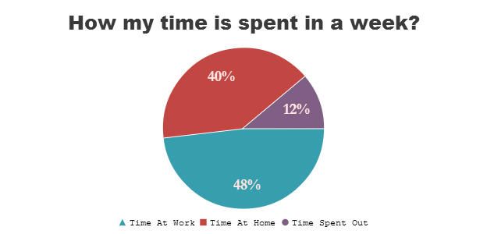
Atualização das Visualizações
Implemente uma função que gera um pie-chart onde onde o número de categorias é fixo, mas as probabilidades de cada categoria variam com o tempo (por exemplo, ao clique de um botão). Use transições para ter uma visualização que mude de maneira suave.

